Slide 1
tr
th
ch
ph
s
nh
kh
qu
gi
g
gh
ng
ngh
r
chả cá
che ô
chì đỏ
cha mẹ
cá trê
đi chợ

Slide 2

Bài 30: u - ư

Slide 3

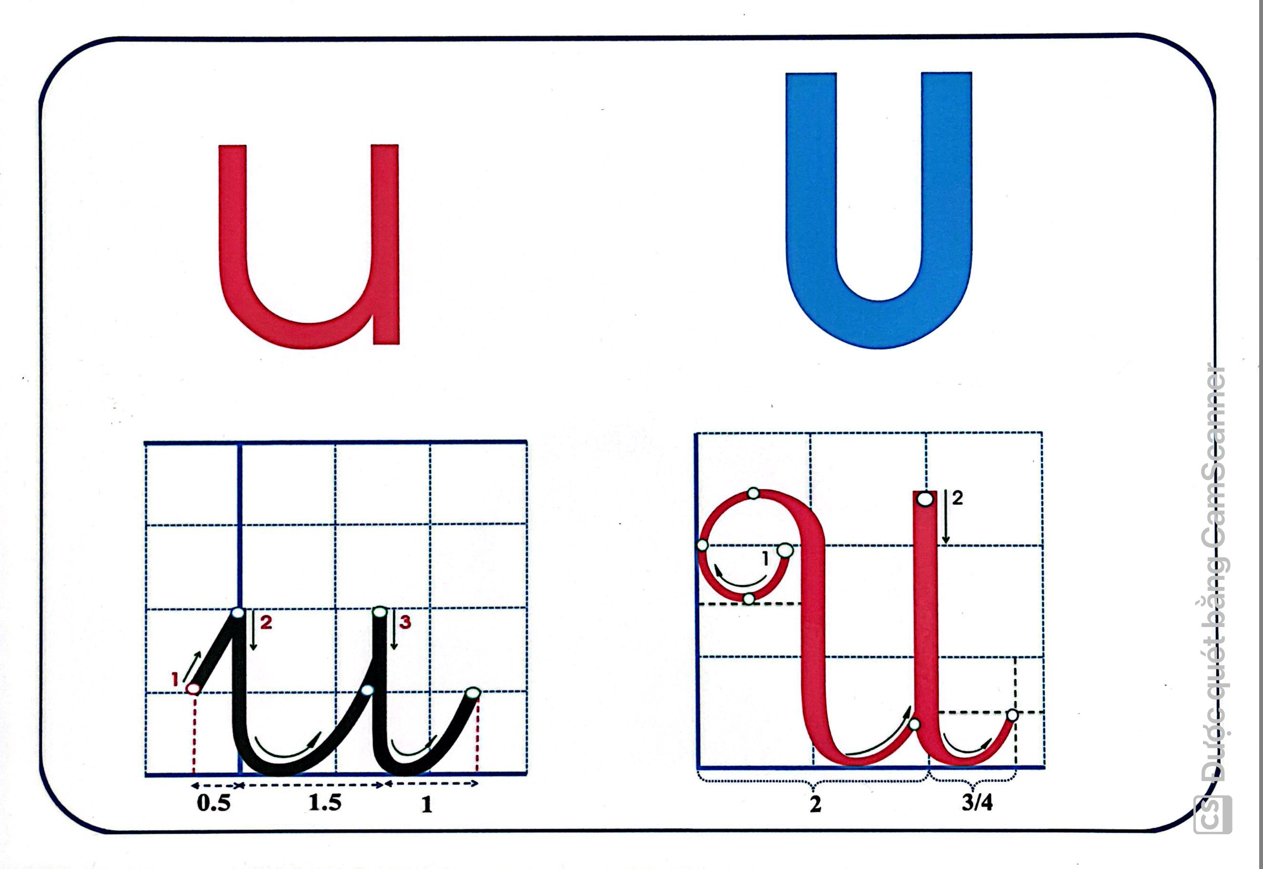
u

Slide 4
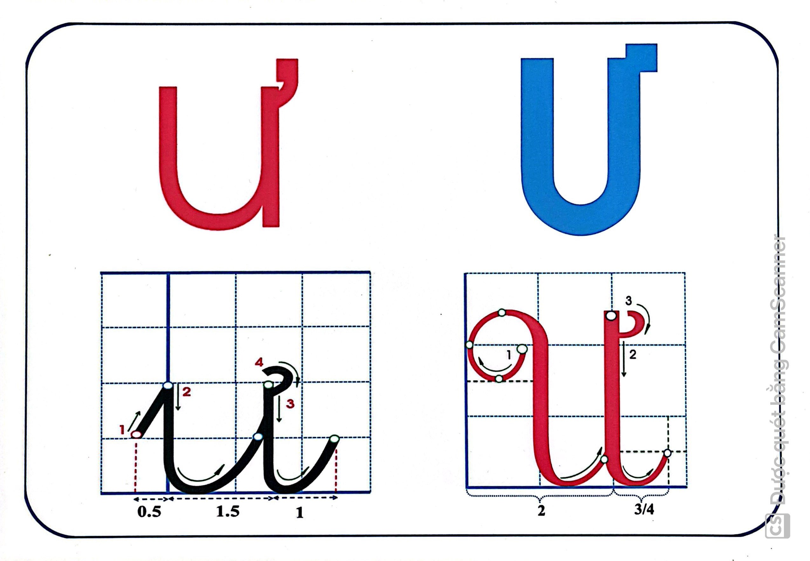
ư

Slide 5
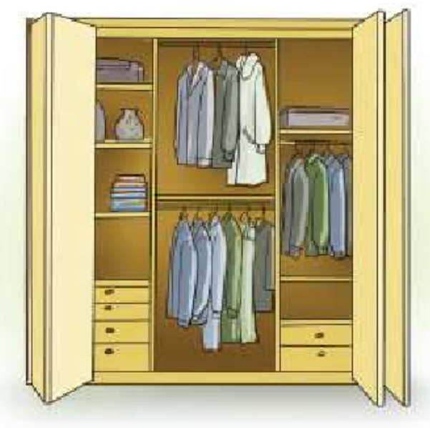
tủ
t
ủ
tủ
tủ

Slide 6
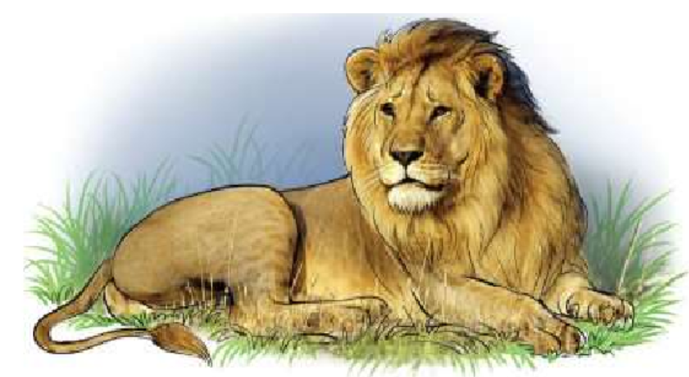
sư
tử
s
ư
t
ử
sư tử
sư tử

Slide 7


Slide 8
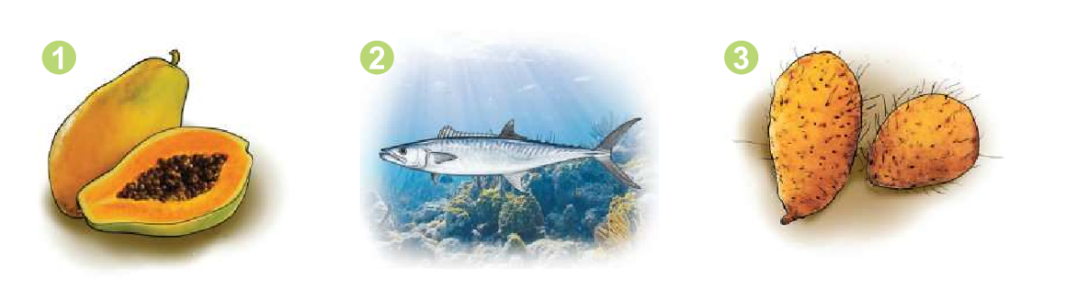
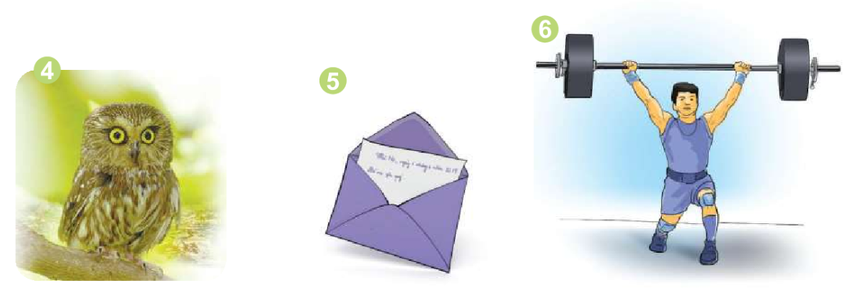

Slide 9
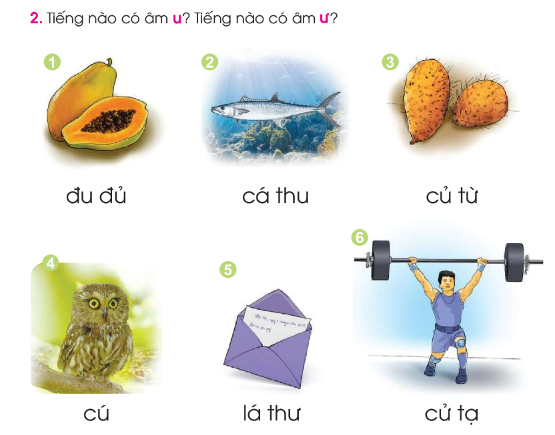

Slide 10
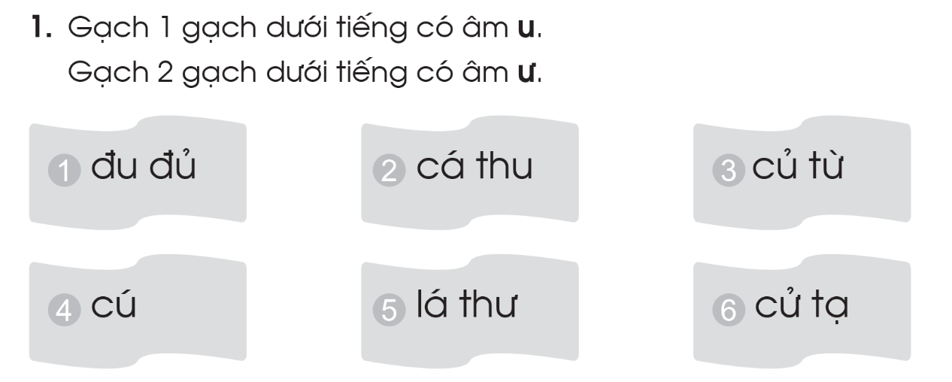

Slide 11
Tìm tiếng ngoài bài có âm:
u
ư

Slide 12
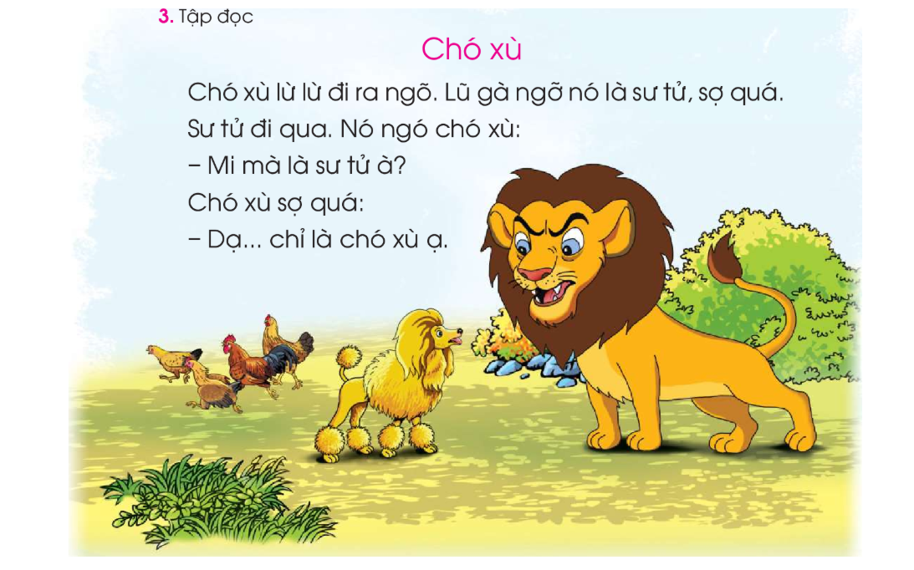

Slide 13
1
2
3
4
5
6
7

Slide 14
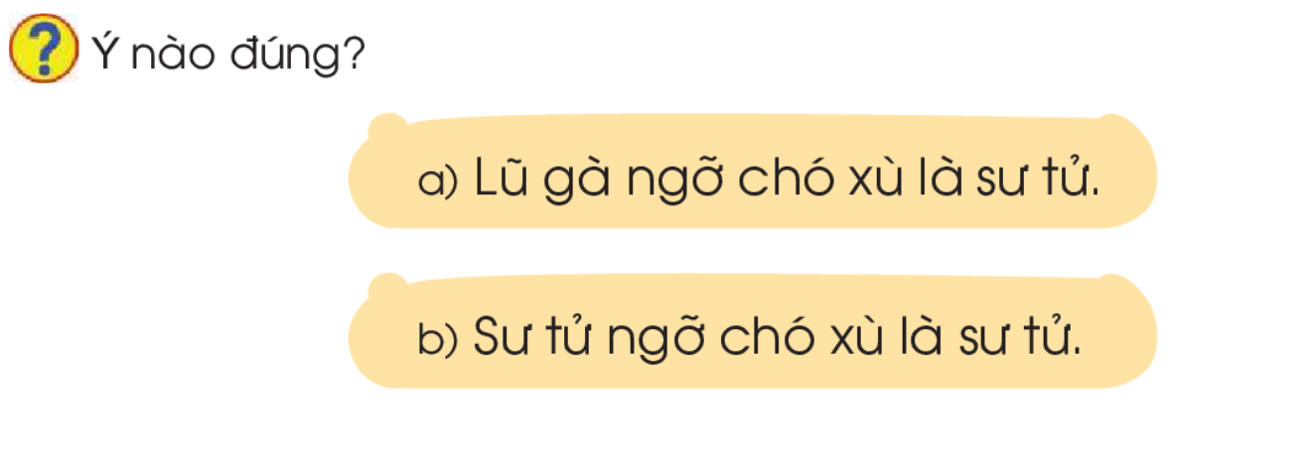

Slide 15
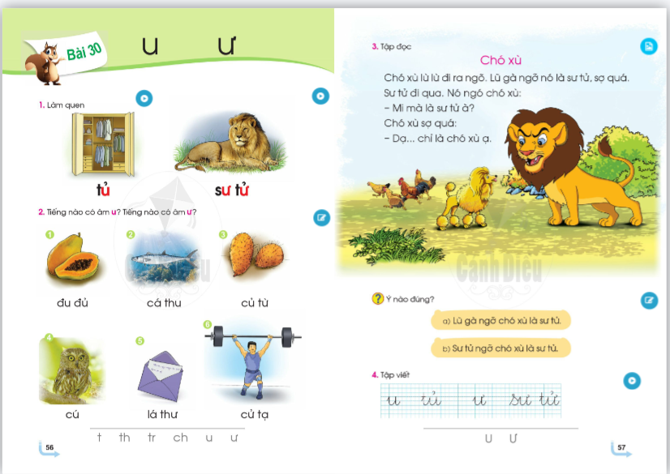

Slide 16
